Slide 1
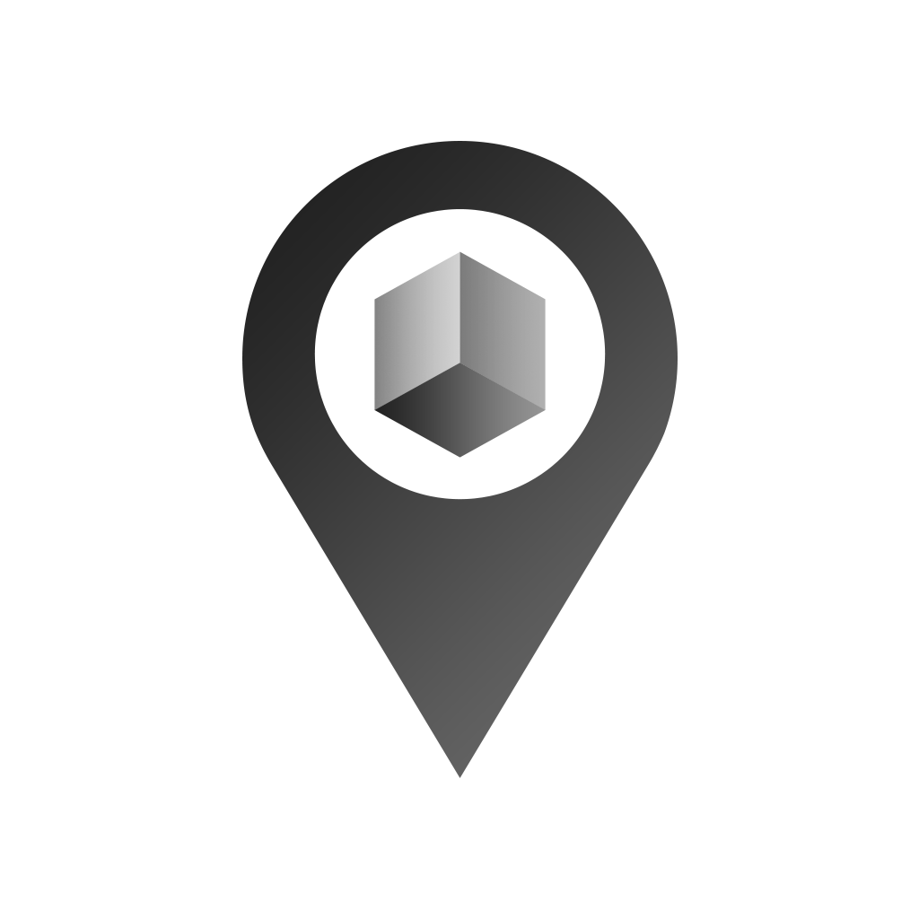

이주호, 조성운, 나인채, 김진원

Slide 2
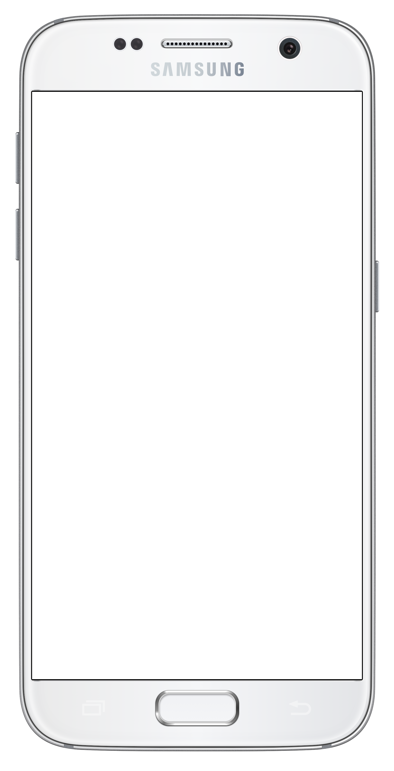
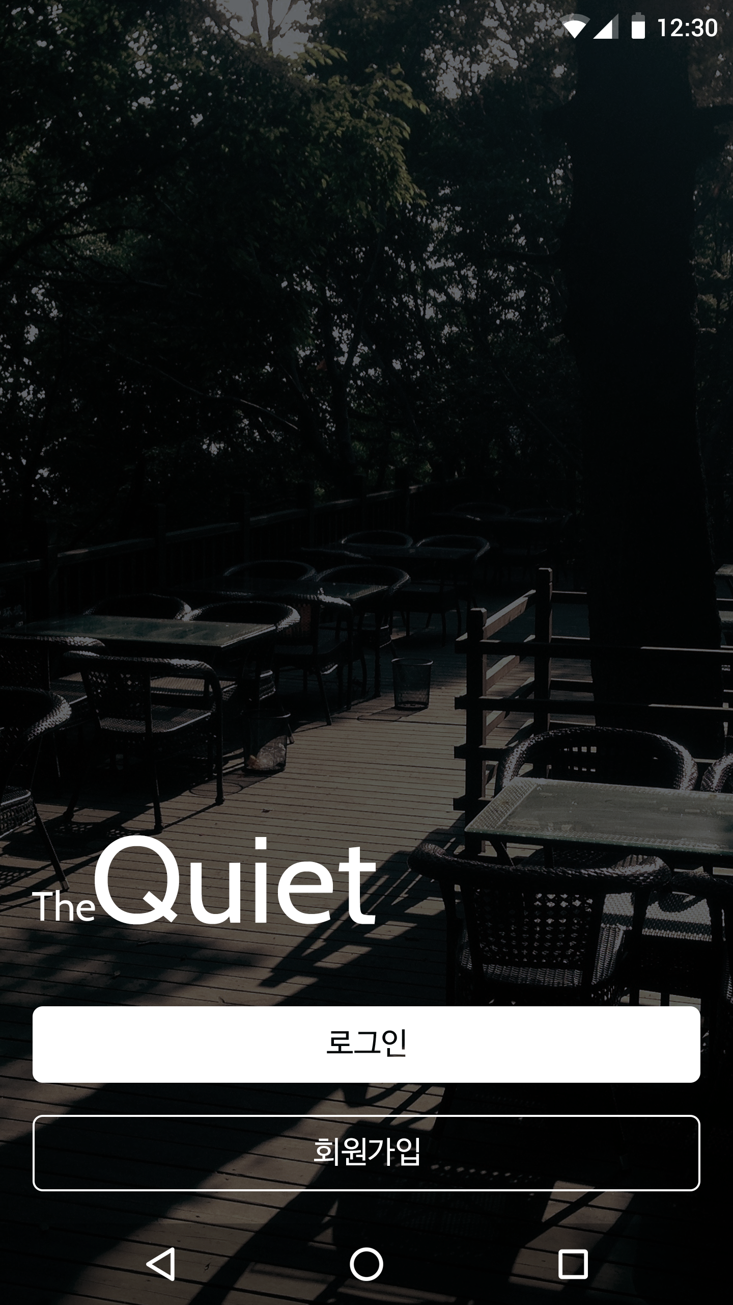
당신이 원하는 공간을
찾아드립니다.
TheQuiet
Intro
Quiet가 설치된 여러 장소의 소음을
측정하여 사용자가 선택한 장소의 데시벨을
실시간으로 확인합니다. 따라서 사용자는
자신에게 적합한 장소를 직접 선택할 수 있습니다.

Slide 3
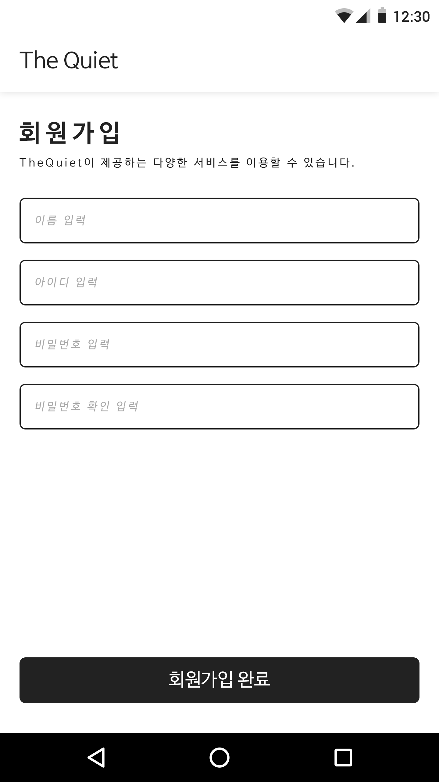
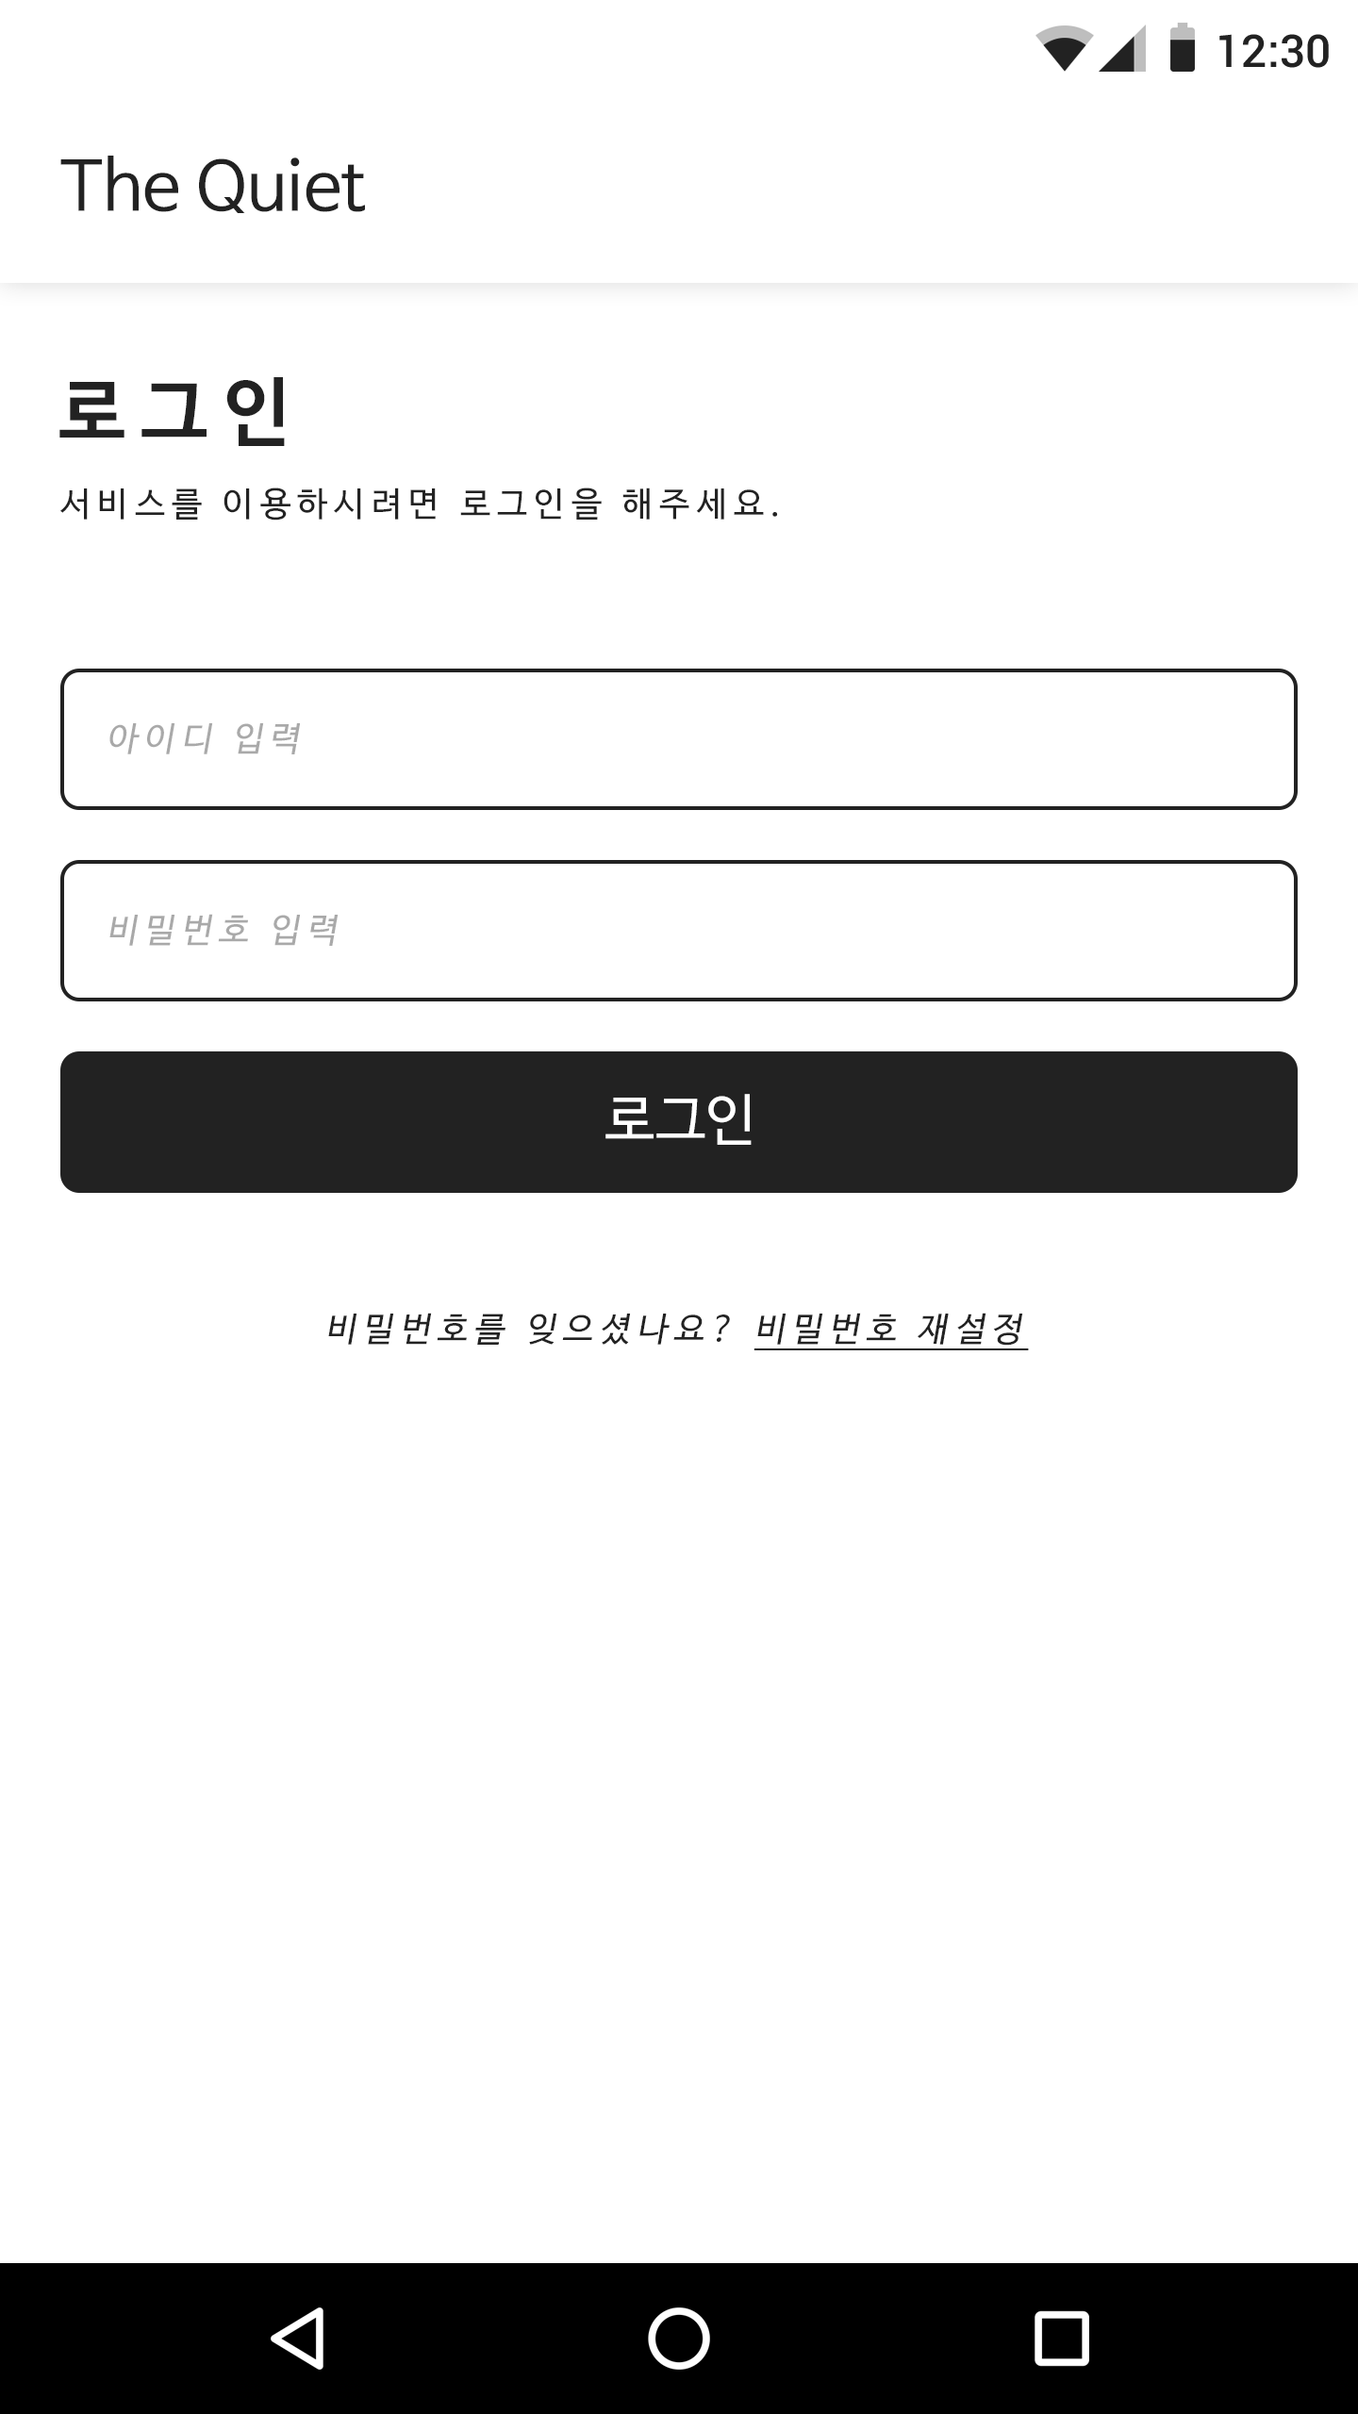
회원가입과 서비스
이용이 간편합니다.
TheQuiet
Convenient
The Quiet는 회원가입시 많은 정보를
요구하지 않습니다. 서비스 제공을 위한
최소의 정보만 요구하며 서비스 이용을
위한 로그인은 간단합니다.

Slide 4
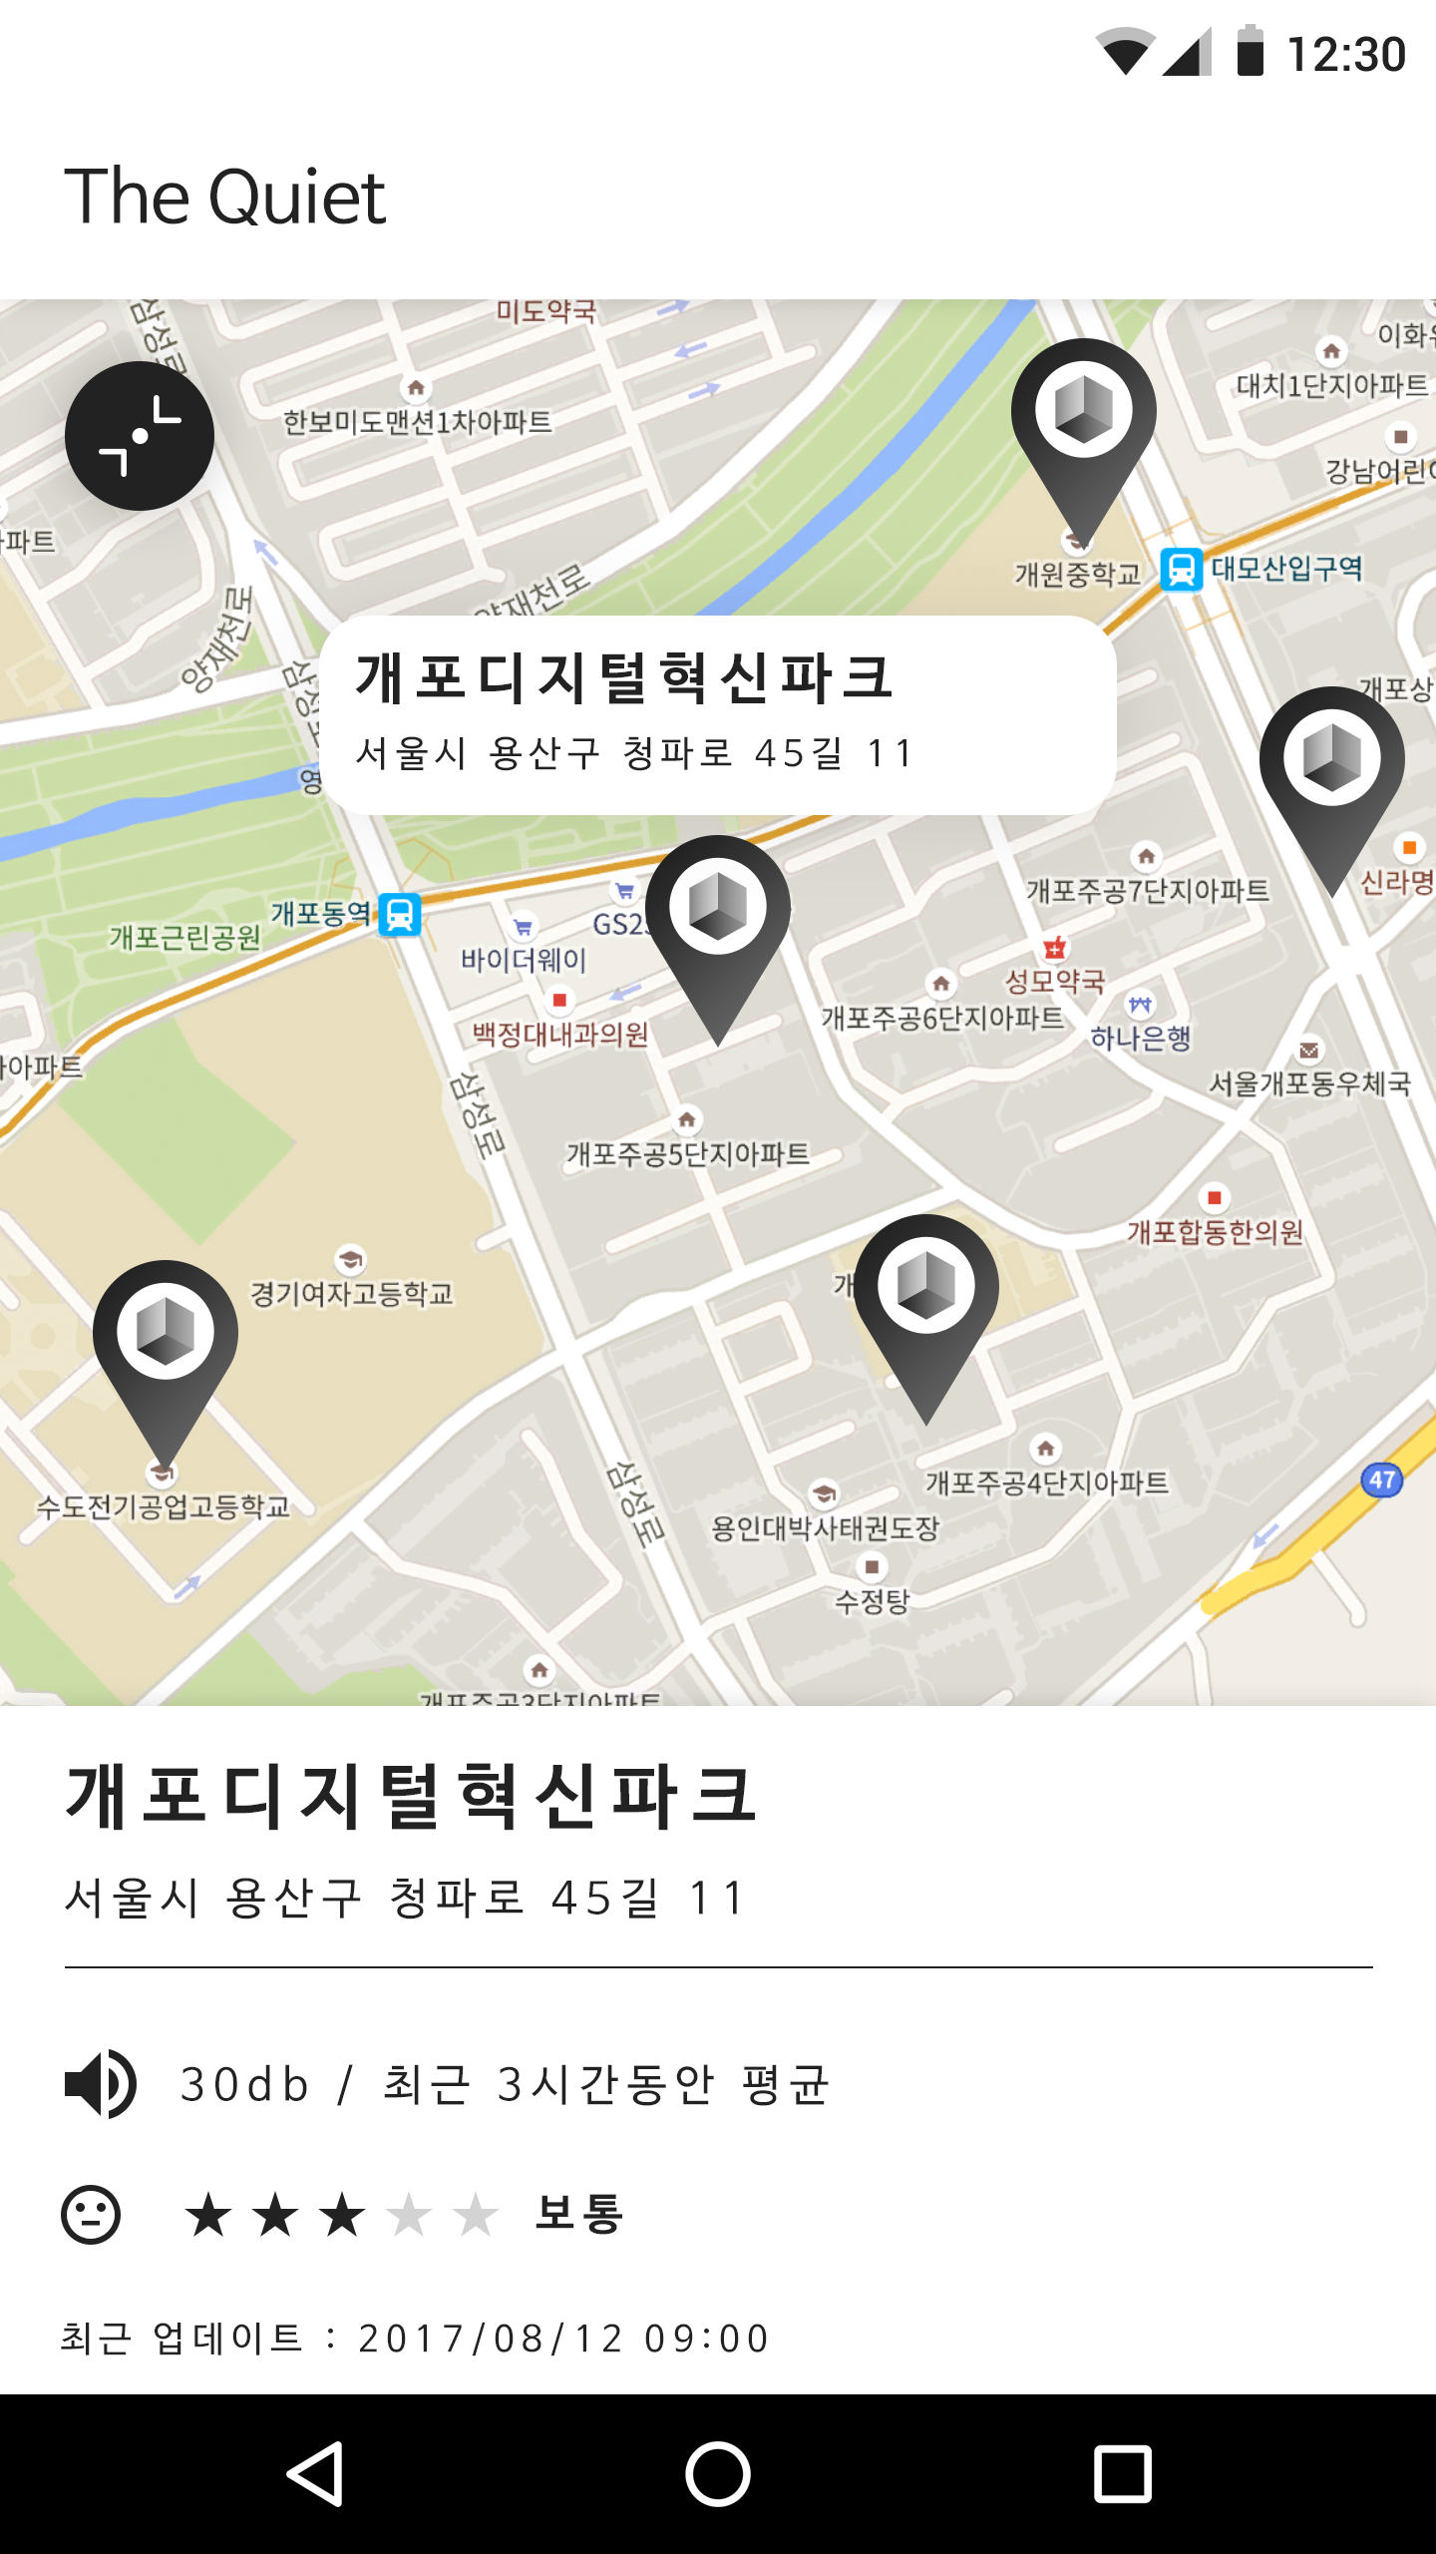
TheQuiet
Familiar
익숙하고 직관적입니다.
개발자들이 선정한 장소와 사용자들이 추천해
선정된 장소들을 마커를 통해 쉽게 위치를
확인할 수 있습니다.

Slide 5
TheQuiet
Map
사용자 근처의 장소를 검색해
조용한 곳을 찾습니다.
사용자 위치를 기반으로 근처에 조용한 장소를
검색해 지도에 표시합니다. 사용자는 지도에 표시된
장소를 터치하여 각 장소의 정보를 볼 수 있습니다.

Slide 6
필요한 정보만 제공합니다.
TheQuiet
사용자가 지도에서 장소를 터치하면 그 장소에
대한 설명을 제공합니다. 해당 장소의 소음 정도를
데시벨로 수치화해 제공하거나, 데시벨 정보를
기반으로 해당 장소가 얼마나 조용한지 사용자가
직관적으로 볼 수 있도록 별점을 표시합니다.
Info

Slide 7
TheQuiet
Video
시연영상

Slide 8
Thank you

